Slide 1
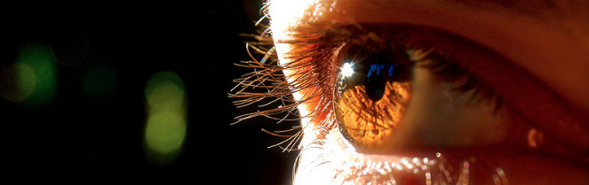
Reconocimiento de Patrones
Domingo Mery
Departmento de Ciencia de la Computación
Escuela de Ingeniería
Universidad Católica de Chile
Proyecto

Slide 2
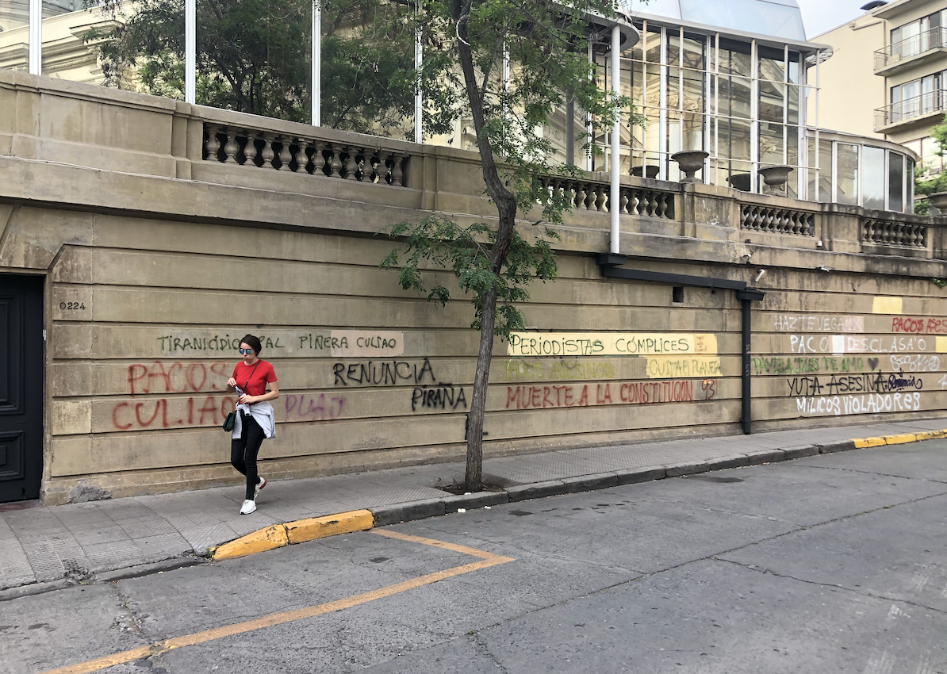
Proyecto del 2020
Detección de Rayados
Desarrollar un algoritmo que detecte las zonas de la imagen con rayados en las paredes.
Algoritmo

